Slide 1
Kognitiv strukturering
Hvad og hvordan?

Slide 2
Undgå at spilde kognitiv energi

Slide 3
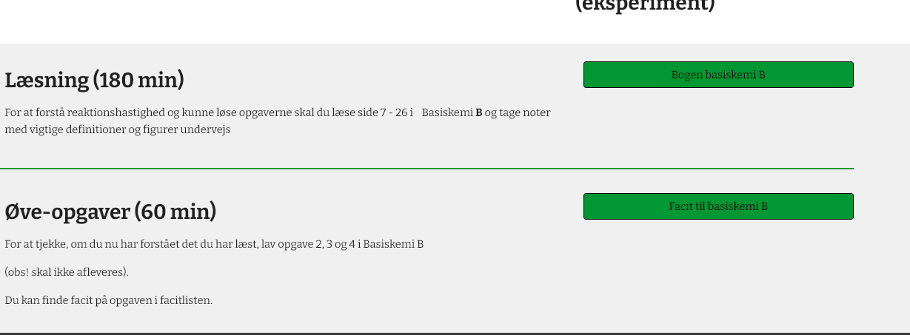
Tilgængeligt – udtryk, indhold og aktiviteter
Asynkront kræver større bevidsthed om taksonomi, læringsmål og træning af (studie)kompetencer.

Slide 4
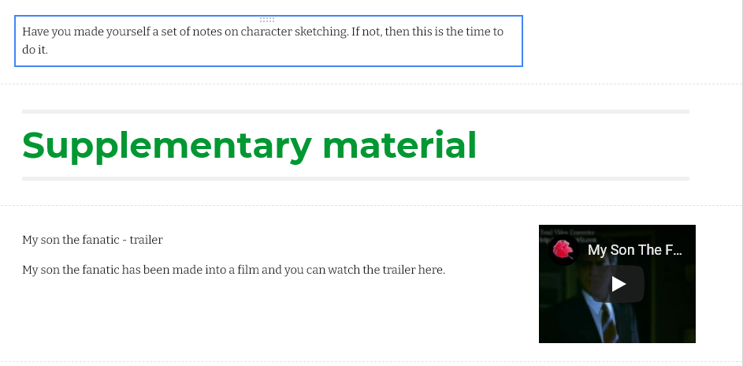
Reduktionsprincippet

Slide 5
Gentagelsesprincippet – udtryk, indhold og aktiviteter

Slide 6
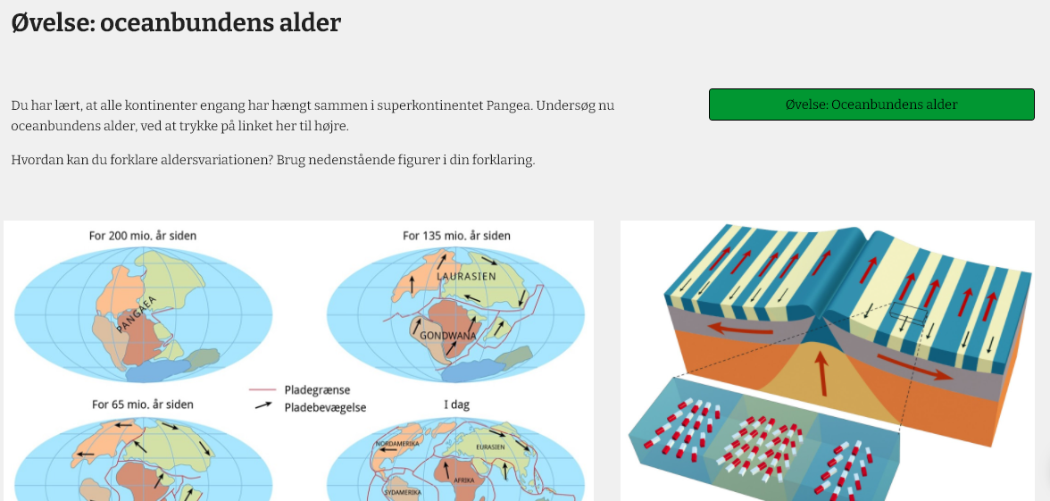
Nærhedsprincippet – tid og rum
Visuel
samhørighed

Slide 7
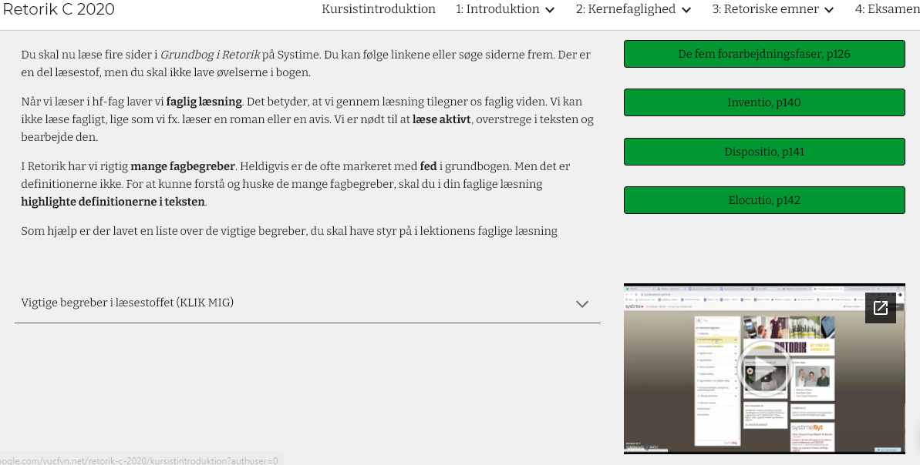
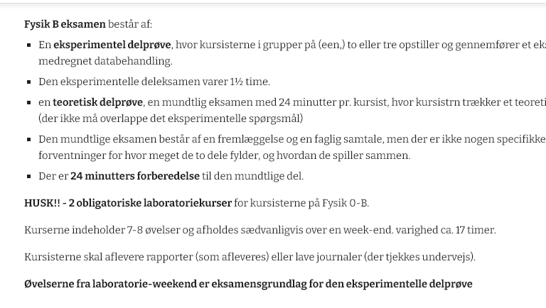
Figur/baggrundsprincippet
Fang/styr læserens øjne på skærmen

